Slide 1
LES SAPEURS-POMPIERS ESPAGNOLS ET LA DÉSINCARCÉRATION
LE CONSORTIUM DÉPARTEMENTAL DE POMPIERS DE VALENCIA
José Rodilla. Sergent Chef de Garde de Zone.

Slide 2
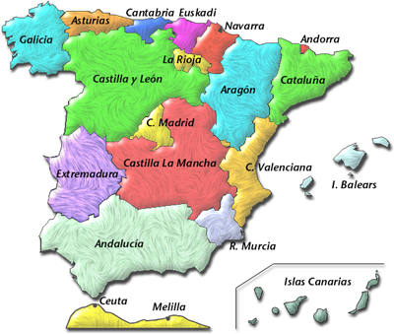
En 2009 une étude de la “Plateforma Unitaria de Bomberos” (PUB) a recensé en Espagne, 21.344 sapeurs-pompìers
L´Espagne est divisée administrativement en Comunidades, provinces et mairies .
Le gouvernement espagnol a transféré les compétences de la gestion et organisation de Services d’Urgence aux gouvernements régionaux, mais ont trouve aussi des Services Incendies Secours gérés par les provinces et par des mairies. Certaines provinces ont privatisé leur Service Incendie et Secours.
Les sapeurs-pompiers espagnols et la désincarcération
Consortium Départemental Pompiers de Valencia)

Slide 3
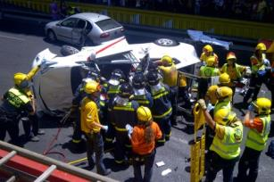
Deux cas extrêmes pour comprende la disparité des “Services Incendies et Secours” espagnols
Région de Galicia:
31 CS
25 dentre eux sont gérés par 3 entreprises
privées.
Quantité de pompiers de garde par jour dans les CS de gestion privée: 2 ou 3
Municipalité de Madrid.
Les pompiers desincarcérent les blessés, mais la manipulation et extraction des víctimes est faite par le SAMUR de Madrid
Sur cette photo ont peut compter 7 pompiers et 13 sanitaires du SAMUR
Les sapeurs-pompiers espagnols et la désincarcération
Consortium Départemental Pompiers de Valencia)

Slide 4
Consortium Départemental de Pompiers de Valencia
Les sapeurs-pompiers espagnols et la désincarcération
Consortium Départemental Pompiers de Valencia)

Slide 5
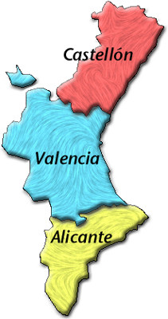
Province de Valencia
Espagne
est formée par 17 communautés
Les sapeurs-pompiers espagnols et la désincarcération
Consortium Départemental Pompiers de Valencia)

Slide 6
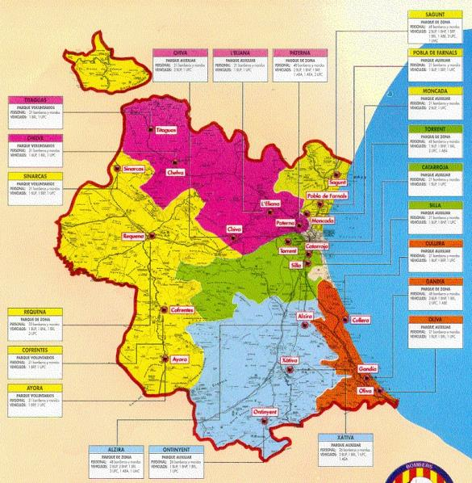
Le Consorcio Provincial de Bomberos de Valencia, couvre tous les sinistres de la province de Valencia, sauf en ce qui concerne la municipalité de la ville de Valencia, qui a son propre SIS.
La province est partagée en 6 Zones Opérationnelles, chaque Zone a 3 CS de SP professionnel, sauf la 6 qui en n´a 2
Province de Valencia
10.763 km²
266 municipalités
2.575.000 ha
24 CS de pompiers
17 CS de professionnels
07 CS de volontaires
110 professionnels de garde par jour
35 volontaires localisables
Les sapeurs-pompiers espagnols et la désincarcération
Consortium Départemental Pompiers de Valencia)

Slide 7
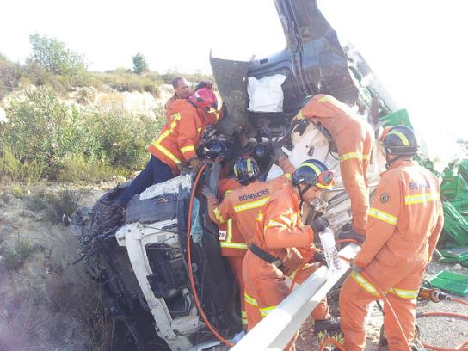
TOTAL PERSONNEL CONSORTIUM DÉPARTEMENTAL
DE POMPIERS DE VALENCIA
Personnel Administratif 104
Pompiers professionnels (CS et CODIS) 718
Pompiers Volontaires 155
Les sapeurs-pompiers espagnols et la désincarcération
Consortium Départemental Pompiers de Valencia)

Slide 8
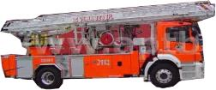
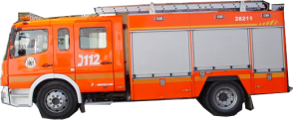
MOYENS DISPONIBLES DANS CHAQUE ZONE OPÉRATIONNELLE
1 Caporal + 7 pompiers
1 FPT
1 CCGC
1 CCF
1 ABE
CS PRINCIPAL DE ZONE
1 Sergent
Chef de Garde de Zone
1 Caporal + 3 pompiers
Maximum par Zone:
17 pompiers professionnels
+ 5 x ? Pompiers volontaires
Minimum par Zone:
15 pompiers professionnels
+ 5 x ? Pompiers volontaires
CS 1 AUXILIAIRE
1 FPT
1 Caporal + 3 pompiers
CS 2 AUXILIAIRE
1 FPT
Les sapeurs-pompiers espagnols et la désincarcération
Consortium Départemental Pompiers de Valencia)

Slide 9
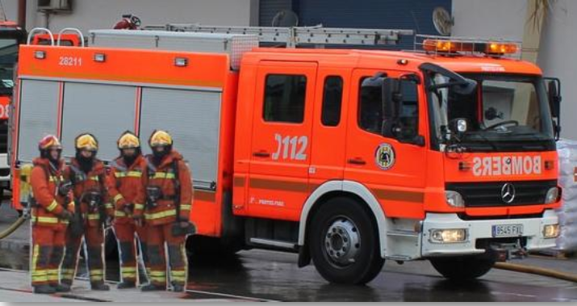
BUP (Bomba Urbana Pesada)
Unité principale d´Intervention
¨Dotation standar: 1 Caporal/Chef d´Agrès + 1 conducteur + 1 binôme
Les sapeurs-pompiers espagnols et la désincarcération
Consortium Départemental Pompiers de Valencia)

Slide 10
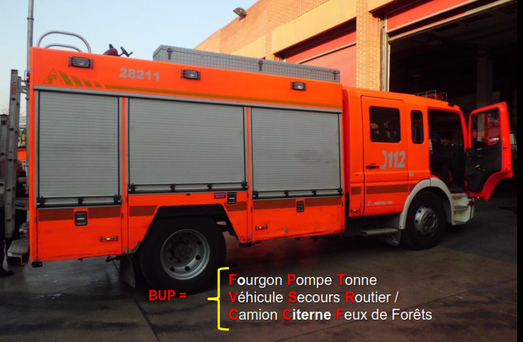
BUP: Bomba Urbana Pesada
(Pompe Urbaine Lourde)
Les sapeurs-pompiers espagnols et la désincarcération
Consortium Départemental Pompiers de Valencia)

Slide 11
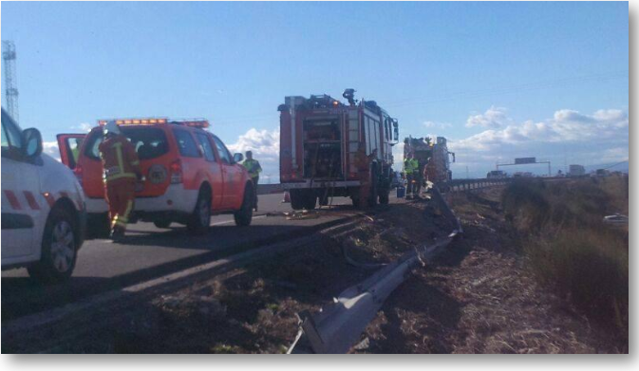
LA NORMALISATION DES PROTOCOLES DE MOBILISATION
“ACCIDENTS DE CIRCULATION”
Les sapeurs-pompiers espagnols et la désincarcération
Consortium Départemental Pompiers de Valencia)

Slide 12
RÉSUMER ANNUEL 2013 INTERVENTIONS ACCIDENTS DE CIRCULATION CONSORTIUM DÉPARTEMENTAL POMPIERS DE VALENCIA (ESPAGNE)
Accidents sans intervention | 154
Accidents de circulation | 722
Accidents sans incarcéré (nettoyage de la chaussée, etc.) | 512
Accidents de circulation léger ( 1 incarcéré) | 203
Accidents de circulation grave (> 1 incarcéré) | 4
Accidents de circulation Produits Chimiques jusqu´á Niveau 4 | 3
Grand accident de circulation | 0
Les sapeurs-pompiers espagnols et la désincarcération
Consortium Départemental Pompiers de Valencia)

Slide 13
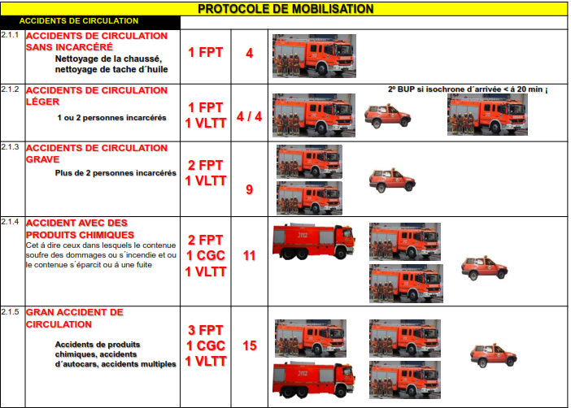
Les sapeurs-pompiers espagnols et la désincarcération
Consortium Départemental Pompiers de Valencia)

Slide 14
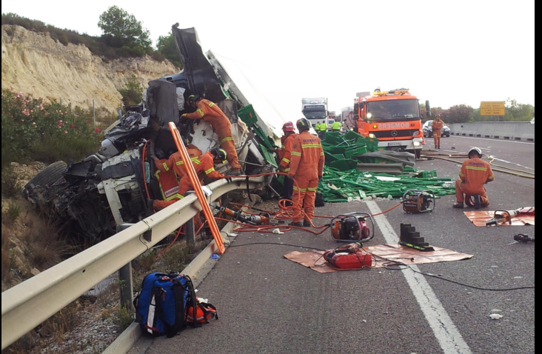
LA NORMALISATION DES OUTILS DISPONIBLES POUR
ACCIDENTS DE CIRCULATION
Les sapeurs-pompiers espagnols et la désincarcération
Consortium Départemental Pompiers de Valencia)

Slide 15
En 2004, une équipe de pompiers du CS de Gandía commence personnellement á participé au championnat d´Espagne du WRC (World Rescue Challenge) avec de très bons résultats, tant nationaux comme internationaux. Cela a fait parler à leur sujet dans les journaux, attirant l'attention de nos politiciens, ceci se sont intéréssé au sujet vue qu´ils pouvaient en profiter pour sortir dans la photo, télévision, internet et la presse.
Tous les ans se célèbre dans la province une competition interne pour choisir les 2 meilleures équipes qui représenterons le “Consorcio Provincial de Bomberos de Valencia” au championnat d´Espagne de WRC et si les résultats et le budget le permettent de participer au Mondial de WRC.
Depuis 2004, le Consortium a été parmi les 3 meilleures équipes en Espagne au WRC ce qui a contribué à ce que nos responsables opérationnels puissent convaincre nos politiques pour investir dans les matériels et la formation de notre personnel pour la désincarcération. Le protocole actuel du Consortium de Valencia, est basé à ce jour dans l'expérience acquise par nos équipes dans ces compétitions, les adaptant à la réalité d'un accident de circulation avec de vraies victimes.
Les sapeurs-pompiers espagnols et la désincarcération
Consortium Départemental Pompiers de Valencia)

Slide 16
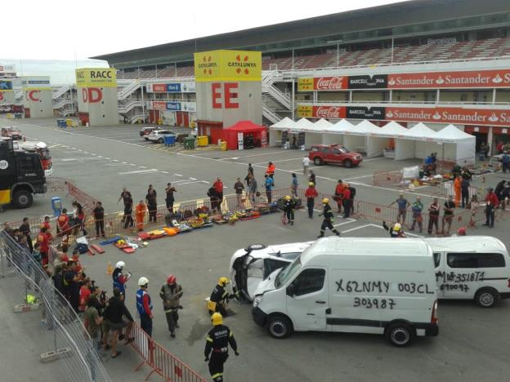
Championnat d´Espagne WRC 2013
Les sapeurs-pompiers espagnols et la désincarcération
Consortium Départemental Pompiers de Valencia)

Slide 17
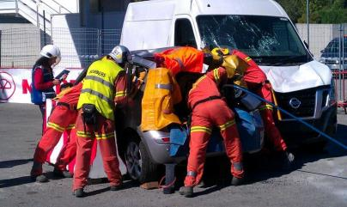
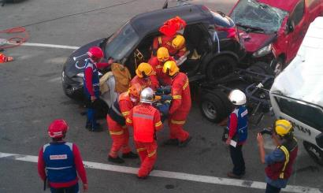
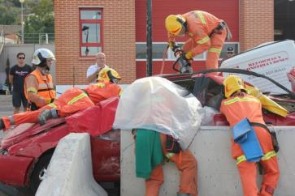
Équipes du Consortium Valencia dans championnat WRC
Les sapeurs-pompiers espagnols et la désincarcération
Consortium Départemental Pompiers de Valencia)

Slide 18
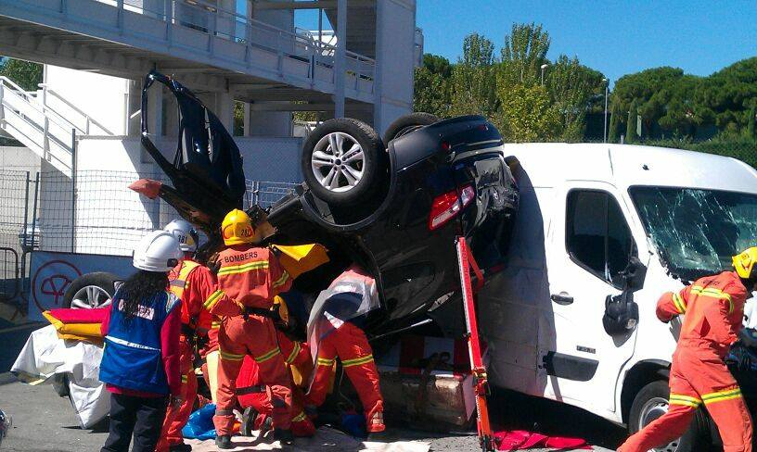
Équipes du Consortium Valencia dans championnat WRC
Les sapeurs-pompiers espagnols et la désincarcération
Consortium Départemental Pompiers de Valencia)

Slide 19
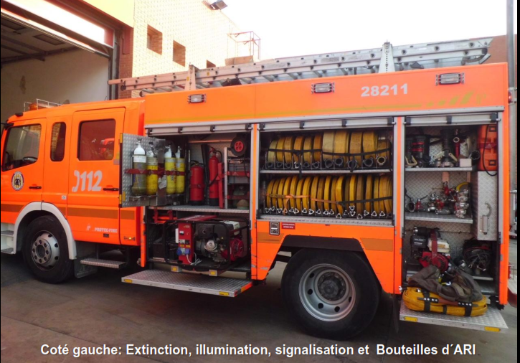
BUP: Bomba Urbana Pesada
(Pompe Urbaine Lourde)
Les sapeurs-pompiers espagnols et la désincarcération
Consortium Départemental Pompiers de Valencia)

Slide 20
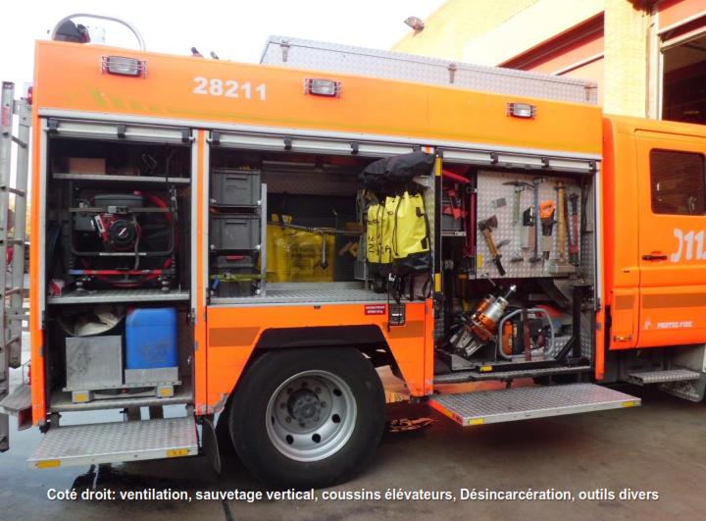
BUP: Bomba Urbana Pesada
(Pompe Urbaine Lourde)
Les sapeurs-pompiers espagnols et la désincarcération
Consortium Départemental Pompiers de Valencia)

Slide 21
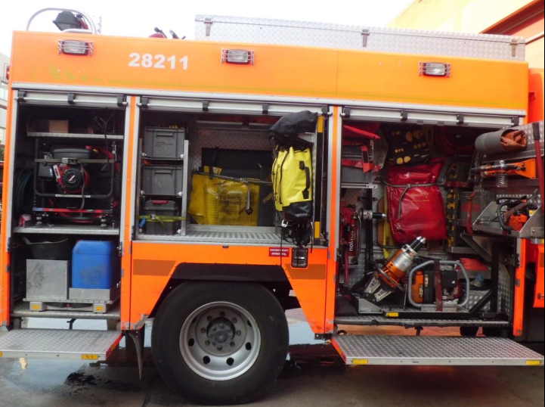
BUP: Bomba Urbana Pesada
(Pompe Urbaine Lourde)
Les sapeurs-pompiers espagnols et la désincarcération
Consortium Départemental Pompiers de Valencia)

Slide 22
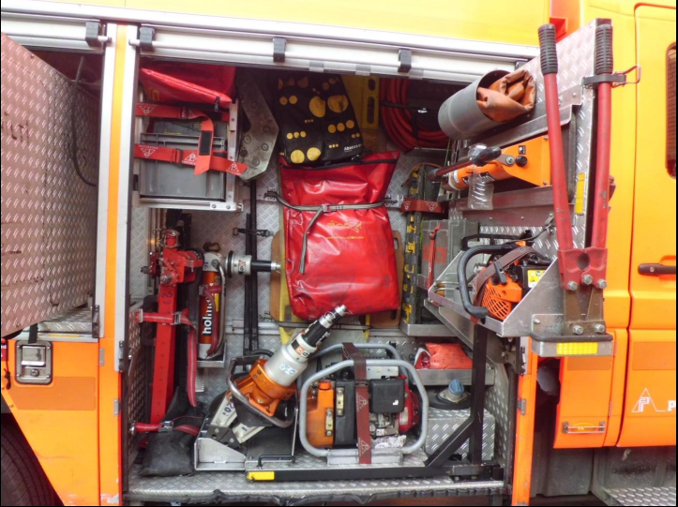
BUP: Bomba Urbana Pesada
Matériel désincarcération
Les sapeurs-pompiers espagnols et la désincarcération
Consortium Départemental Pompiers de Valencia)

Slide 23
Tous les BUP: Bomba Urbana Pesada disposent du même matériel de désincarcération et secours
Les sapeurs-pompiers espagnols et la désincarcération
Consortium Départemental Pompiers de Valencia)

Slide 24
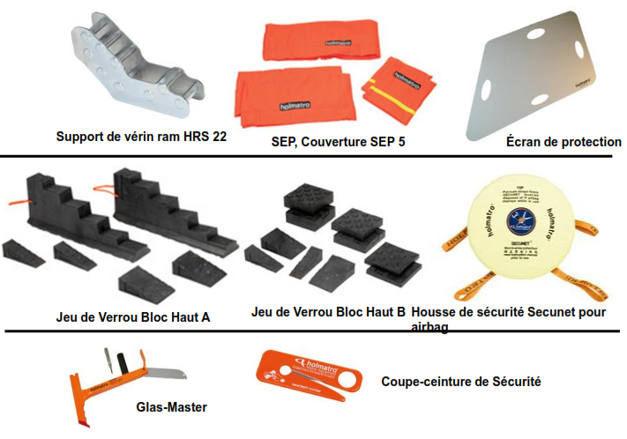
Les sapeurs-pompiers espagnols et la désincarcération
Consortium Départemental Pompiers de Valencia)

Slide 25
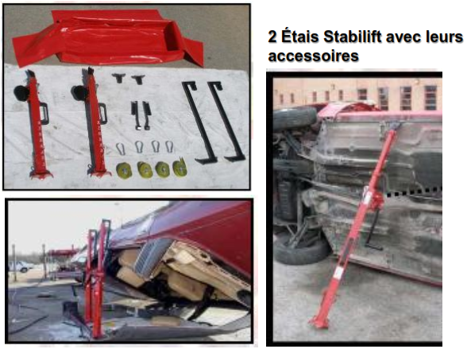
Les sapeurs-pompiers espagnols et la désincarcération
Consortium Départemental Pompiers de Valencia)

Slide 26
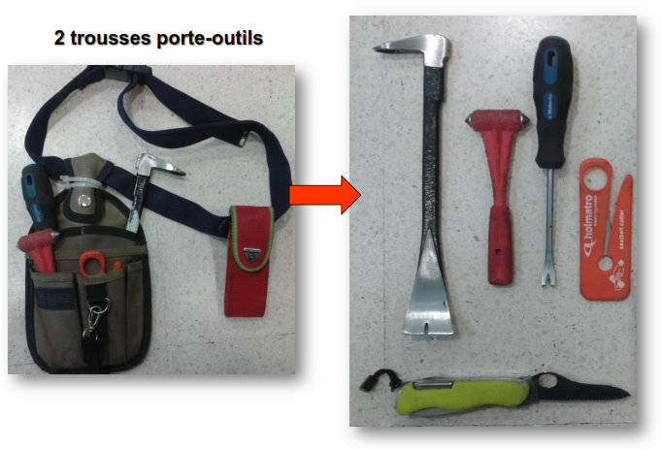
Les sapeurs-pompiers espagnols et la désincarcération
Consortium Départemental Pompiers de Valencia)

Slide 27
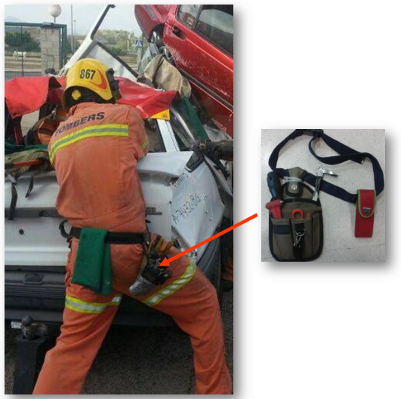
Les sapeurs-pompiers espagnols et la désincarcération
Consortium Départemental Pompiers de Valencia)

Slide 28
Les sapeurs-pompiers espagnols et la désincarcération
Consortium Départemental Pompiers de Valencia)

Slide 29
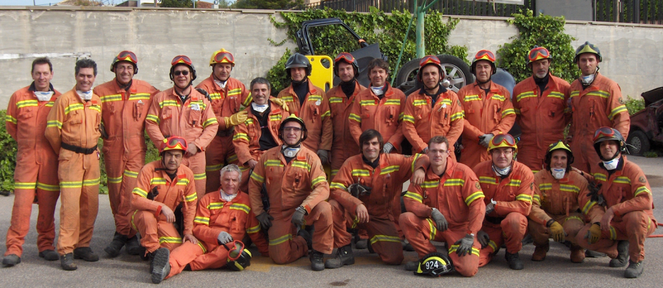
NORMALISATION DE LA PROCÉDURE OPÉRATIONNELLE
ET IMPLANTATION ENTRE TOUS LE PERSONNEL INTERVENANT
Les sapeurs-pompiers espagnols et la désincarcération
Consortium Départemental Pompiers de Valencia)

Slide 30
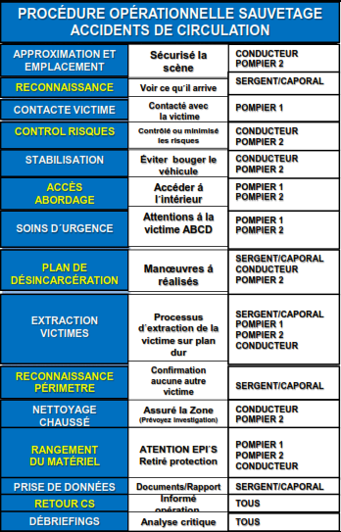
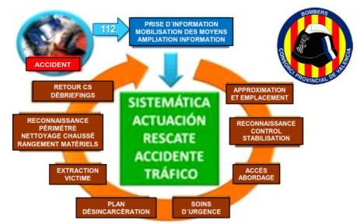
Les sapeurs-pompiers espagnols et la désincarcération
Consortium Départemental Pompiers de Valencia)

Slide 31
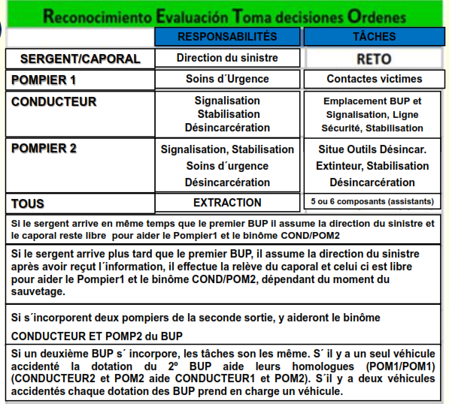
Les sapeurs-pompiers espagnols et la désincarcération
Consortium Départemental Pompiers de Valencia)

Slide 32
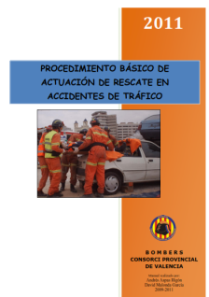
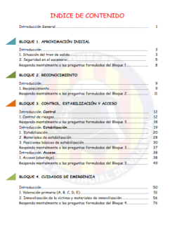
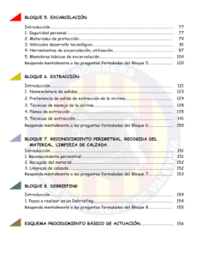
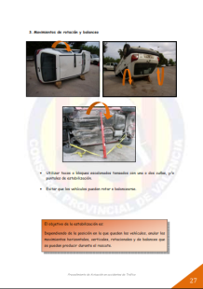
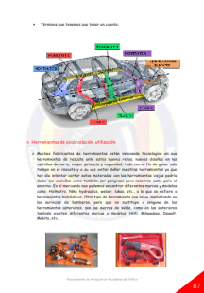
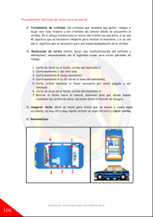
Élaboration d´un manuel de 159 pages:
« Procédure de base pour intervention
en sauvetages en accidents de la circulation »
« Guide Opérationnel Départemental de Référence »
Interventions d´urgence sur les véhicules
Les sapeurs-pompiers espagnols et la désincarcération
Consortium Départemental Pompiers de Valencia)

Slide 33
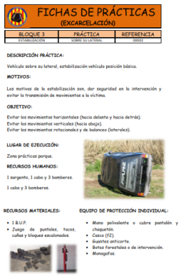
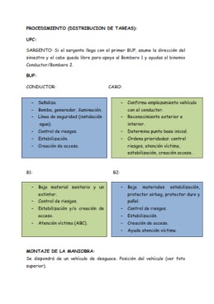
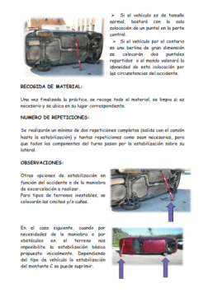
Élaboration:
« Fiches de Pratiques »
« Procédure de base pour intervention en sauvetages en accidents de la circulation
Fiches de Pratiques
Servent de guide pour que les Chef de Garde dirige les manœuvres avec leur personnel.
Manœuvres établit selon une liste qui vient mensuellement de la Section d´Opérations Départemental
Les sapeurs-pompiers espagnols et la désincarcération
Consortium Départemental Pompiers de Valencia)

Slide 34
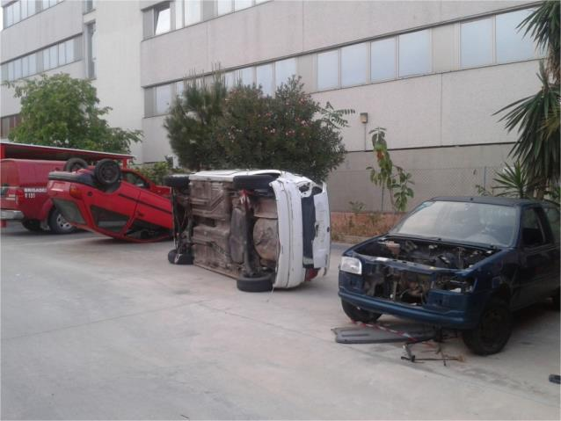
Les sapeurs-pompiers espagnols et la désincarcération
Consortium Départemental Pompiers de Valencia)

Slide 35
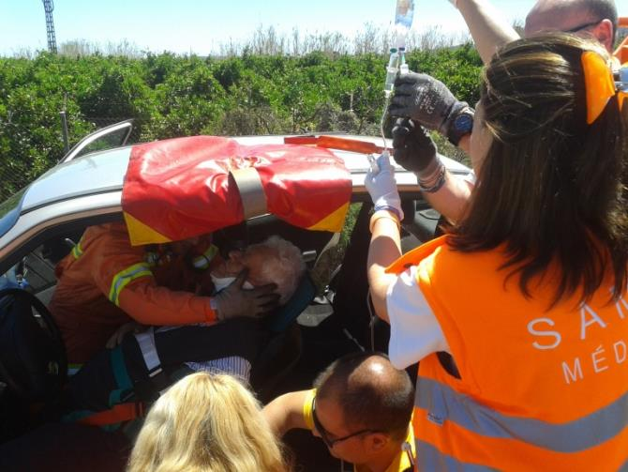
Le Consortium Départemental de
Pompiers de Valencia n´a pas
d´ambulances.
Celles-ci son gestionnés par des
entreprises privées, sauf les
SAMU qui ont une gestion mixte:
Véhicule et conducteur:
entreprise privée
Médecin et Infirmier:
fonctionnaires.
Durant les interventions, nous travaillons en coordination avec le personnel médical, qui stabilise les victimes et nous on les désincarcère et les extrayons des véhicules
Les sapeurs-pompiers espagnols et la désincarcération
Consortium Départemental Pompiers de Valencia)

Slide 36
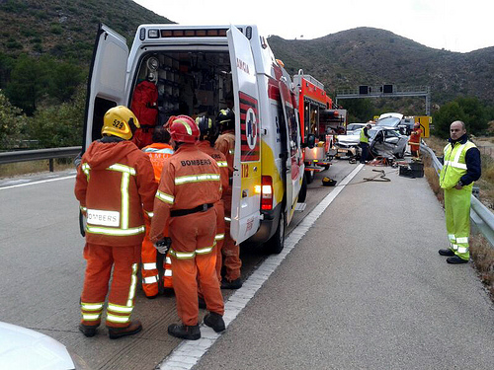
En Espagne trés peut de Services Incendies et Secours ont des ambulances.
Quelques exceptions: Province de Ciudad Real, Communauté Navarra, Pompiers Municipaux de Zaragoza et Valencia.
Les sapeurs-pompiers espagnols et la désincarcération
Consortium Départemental Pompiers de Valencia)

Slide 37
MERCI DE
VOTRE ATTENTION
Les sapeurs-pompiers espagnols et la désincarcération
Consortium Départemental Pompiers de Valencia)

